Slide 1
Directory tree for linux

Slide 2
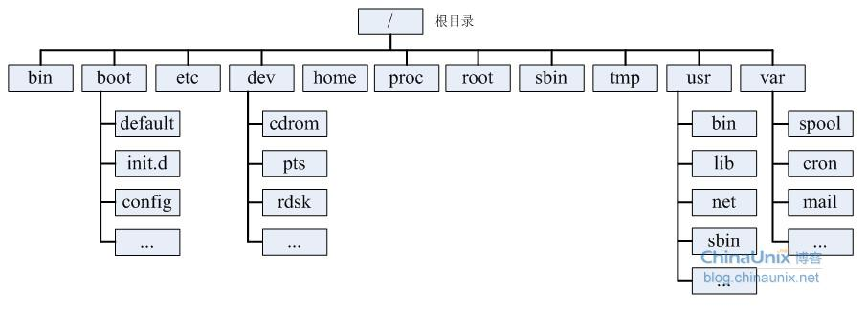

Slide 3
常用的指令

Slide 4

常用的指令
按兩次tab鍵
自動補齊
ls (list)
功能：列出目錄內的所有檔案
Ex1:
Ex2:
pwd (Print Working Directory)
功能：顯示當前路徑位置
Ex:
cd (change directory)
進入此資料夾：cd 資料夾名稱
回上一層 ：cd ..
回上一次 ：cd -
回到根目錄 : cd /
回到home ：cd ~
Ex:

Slide 5
常用的指令
su 切換用戶
功能：切換用戶
su 使用者 : 切換使者，但不切到該使用者的目錄
su - 使用者 : 切換使者，且切到該使用者的目錄
exit
功能：登出
Passwd
功能：變更密碼

Slide 6
常用的指令
mkdir (make directory)
功能：建立資料夾
語法：mkdir 資料夾名稱
Ex:：
cp (copy)
功能：複製
語法：cp 檔名 路徑
Ex:

Slide 7
常用的指令
rm (remove)
功能1：刪除檔案
語法：rm 檔名
Ex:
功能2：刪除資料夾
語法：rm –rf 資料夾名稱
Ex:
alias
別名，使其按一個鍵具有指令功能
語法：alias 按鍵=‘指令’
Ex:

Slide 8
常用的指令
mv (move)
功能1：搬移
語法：mv 檔名 目錄
Ex:
功能2：重新命名
語法：mv 原檔名 新檔名
Ex:
history
列出之前所key過的指令
Ex:

Slide 9
常用的指令
tar
功能1：打包資料夾
語法： tar cvf 檔案名稱.tar 資料夾名稱
Ex:
功能2：解包資料夾
語法： tar xvf 檔案名稱.tar
Ex:
scp
功能：遠端檔案加密拷貝
語法：scp 檔名 使用者名稱@網路位址:目的資料夾
Ex:

Slide 10


常用的指令
chmod
改變檔案權限
語法：chmod 權限 檔案
Ex:
before:
after:

Slide 11
常用的指令
ln
建立連結
語法：ln [OPTION] 連結檔案 連結名稱
常用參數 -s, --symbolic: 建立 symbolic link。 -f, --force: 如果目標檔案已經存在，不會提出詢問，而會直接強制覆蓋檔案。 -i, --interactive: 如果目標檔案已經存在，會先提出詢問，不會直接強制覆蓋檔案。 -n, --no-clobber： 不會覆蓋任何檔案。

Slide 12
Editor: Vi

Slide 13
vi
Step1：如何進入vi?
輸入「vi 檔名」
Ex：
Step2：進入vi後，若想離開vi
Step1：先按esc
Step2：再按「shift」 + 「:」
Step3：再輸入wq

Slide 14
command
i： 進入編輯狀態(往前加字元)
a： 進入編輯狀態(往後加字元)
x ： 向後刪除一個字元
X ： 向前刪除一個字元
Esc：退出編輯狀態
u： 復原上一個動作
dd： 刪除一整列
ndd：刪除n列(n數字)
/： 搜尋
n： 繼續搜尋下一個字串
w： 存檔不離開
wq： 存檔且離開
q： 不存檔離開(無修改到原檔的情況下)
q!： 不存檔離開(有修改到原檔的情況下)
Notes:
若出現「can‘t open file for writing」訊息
➔ q!

Slide 15
磁碟管理指令

Slide 16
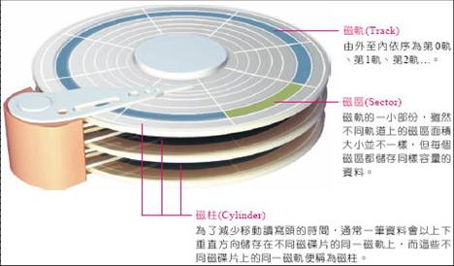
讀寫頭
存取臂

Slide 17
Example
Controller overhead 1ms
Average seek time 12ms
#sectors per track 32 sectors/track
Sector size 512 bytes
If the disk’s rotation rate is 3600RPS.What’s the transfer rate?
What’s the average time to read or write an entire track(16 consecutive kb), if the disk’s rotation is 3600 RPM?
If we would like an average access time of 21.33ms to read or write 8 consecutive sectors(4kb), what disk rotation rate is needed?

Slide 18
磁碟名稱
實體磁碟 (SATA/USB)
/dev/sd[a-p]
第一顆磁碟檔名： /dev/sda[1-128]
第二顆磁碟檔名： /dev/sdb[1-128]
實體磁碟 (IDE)
/dev/hd[a-p]
第一顆磁碟檔名： /dev/hda[1-128]
第二顆磁碟檔名： /dev/hdb[1-128]
虛擬磁碟
/dev/vd[a-p]
光碟
/dev/sr0
Notes:
1、IDE1 的 master 為 /dev/hda ，而由於 primary + extended 最多有四個 partition ，所以第一個由 extended 分割出來的 logical 磁區為 /dev/hda5
2、如果你有一個硬碟接在 IDE2 的 master 上面，並且有 5 個可以使用的磁區，同時你分割了 2 個 primary partition 時，那麼你的磁碟應該就會有底下幾個代號：
/dev/hdc1 (primary) (∵一個IDE可插兩個hd ∴IDE1：hda、hdb IDE2為第3個hd，所以代號才為hdc)
/dev/hdc2 (primary)
/dev/hdc3 (extended, 這個為不可使用的磁碟代號)
/dev/hdc5 (1st logical)
/dev/hdc6 (2nd logical)
/dev/hdc7 (3th logical)

Slide 19
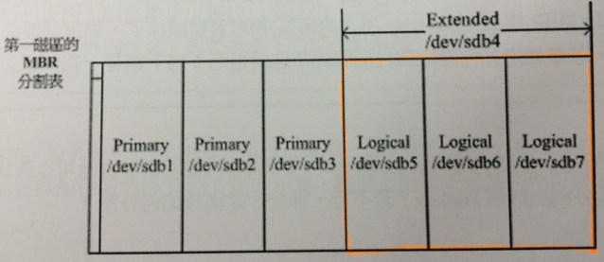
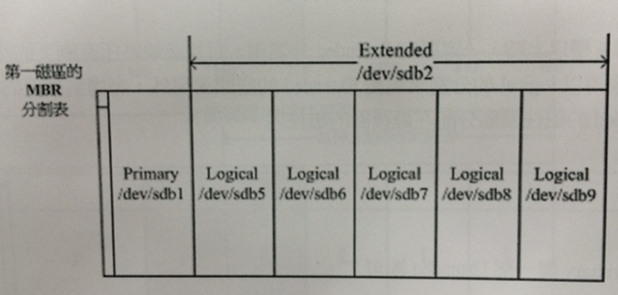
P+P+P+E
P+E
Notes:
一顆硬碟可以切成四個 主分割區 primary partitions, 代號分別為 1,2,3,4。 如果這還不夠用, 可以將其中一個 primary partition 改成 延伸分割區 extended partition, 再將它切成十來個 邏輯分割區 logical partitions。 當然, extended partition 只是一個空殼子; 真正拿來放作業系統或資料的, 不是 primary partition 就是 logical partition

Slide 20
檔案系統
Inode
每個檔案佔用一個 inode
記錄檔案的權限與屬性
data block
實際資料(一個檔案由多個data block組成)
Superblock
記錄整個檔案系統的整體資訊
如：block 與 inode 的總量

Slide 21
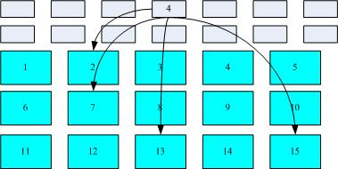
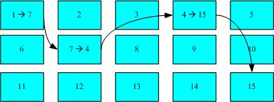
資料存取的方法
indexed allocation (Ext2 for Linux)
continuous Allocation (FAT for flash disk)(無inode)
inode
Data block
Data block
Notes:
[Continuous allocation]
如果同一個檔案資料寫入的 block 分散的太過厲害時，則我們的磁碟讀取頭將無法在磁碟轉一圈就讀到所有的資料， 因此磁碟就會多轉好幾圈才能完整的讀取到這個檔案的內容
優點：速度快
缺點：會有外部碎裂
[index allocation]
優點：不會有外部碎裂
缺點：index block(也就是inode)會佔用空間

Slide 22
mount
掛載 光碟 or ISO檔
Ex1:將iso檔掛載到 img此目錄
mount ubuntu-15.10.iso img
Ex2:將光碟掛載到 /data/cdrom此目錄
mount /dev/sr0 /data/cdrom
umount
卸載CD 或 DVD 光碟
umount img
Notes:
1、mount後來源資料夾會不見，要umount才會回復
2、
掛載之後就無法退出光碟片
除非你將他卸載才能夠退出
如果 Linux 有抓到光碟機，正常的情況在 /dev 中會有一個叫做 cdrom 的檔案，它是一個連結（link）檔，指到真正的設備（通常是 /dev/sr0）

Slide 23
權限管理指令

Slide 24
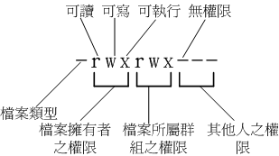
chmod
語法：chmod 權限 檔名
Ex：
Notes:
[檔案類型]
[ d ] 目錄
[ - ] 檔案
[ l ] 連結檔(link file)；
[ b ] 則表示為裝置檔裡面的可供儲存的周邊設備(可隨機存取裝置)；
[ c ] 則表示為裝置檔裡面的序列埠設備，例如鍵盤、滑鼠(一次性讀取裝置)。

Slide 25
chown、chgrp
chown：改變檔案擁有者
語法： chown 帳號名稱 檔名
Ex：
chgrp：改變檔案群組
語法： chgrp 帳號名稱 檔名
Ex：

